Slide 1
区块链技术
核心技术
区块链体系结构
Notes:
下面我来介绍一下区块链技术，主要是区块链的四项核心技术和区块链体系结构这两个方面。

Slide 2


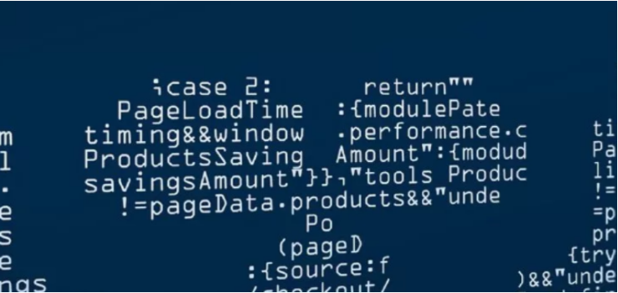
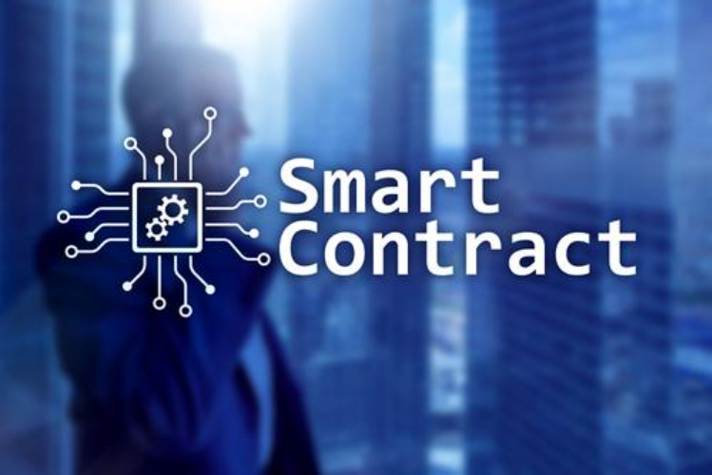
核心技术
共识机制
分布式存储
密码学原理
智能合约
Notes:
区块链是一种按照时间顺序将数据区块以顺序相连的方式组合成的一种链式数据结构，并以密码学方式保证不可篡改和不可伪造的分布式账本。区块链有四项不可或缺的核心技术，分别是共识机制、密码学原理、分布式存储和智能合约。

Slide 3
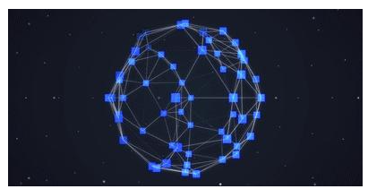
共识机制
选择一个独特的节点来产生一个区块
使分布式数据记录不可逆
Notes:
区块链系统是一个去中心化的分布式系统，节点分散在各处，为了保证节点愿意主动去记账，区块链形成了一个重要的共识机制，这种共识机制也被称为区块链的灵魂。简单来说，共识机制是区块链节点就区块信息达成全网一致共识的机制，可以保证最新区块被准确添加至区块链、节点存储的区块链信息一致不分叉，甚至可以抵御恶意攻击。实践中要达到这样的效果需要满足两方面条件：一是选择一个独特的节点来产生一个区块，二是使分布式数据记录不可逆。

Slide 4
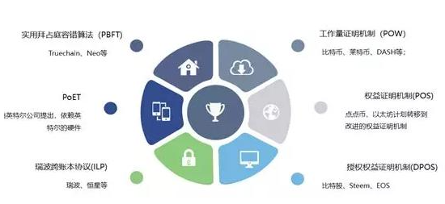
共识机制
常见的共识机制及其应用
Notes:
当前主流的共识机制包括：工作量证明/POW（Proof of Work）、权益证明/POS（Proof of Stake）、股份授权证明/DPOS（Delegated Proof-of-Stake）、实用拜占庭容错（PBFT）、瑞波共识协议等。这里简单介绍一下pow。PoW （算法机制）是最初的一种共识机制，就是一份证明，用来确认做过一定量的工作。通过数学运算，计算出一个满足规则的随机数，随后发出本轮需要记录的数据，全网其它节点验证后一起存储。同时其他节点对该节点的区块结果进行验证，通过后则接受这个区块。由于可以互相验证，也保证了数据的可靠性。工作量证明是目前最流行的算法，应用于大多数加密货币的共识机制上。

Slide 5
密码学原理
哈希算法
对称加密
非对称加密
数字签名
非对称加密原理：
公钥：信息的真实性
私钥：信息的安全性
常见的非对称加密算法包括
RSA、Elgamal、D-H、ECC（椭圆曲线加密算法）等
Notes:
密码学技术是区块链的核心技术之一，目前的区块链应用中采用了很多现代密码学的经典算法，主要包括：哈希算法、对称加密、非对称加密、数字签名等。其中非对称加密技术是保障安全的重要部分。其需要两个密钥：公钥和私钥。

Slide 6
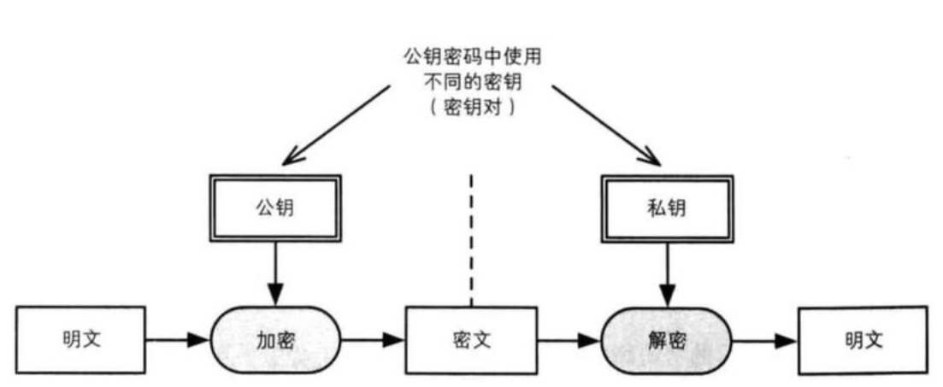
密码学原理
Notes:
公钥与私钥是一对，如果用公钥对数据进行加密，只有用对应的私钥才能解密；如果用私钥对数据进行加密，那么只有用对应的公钥才能解密。
其实现机密信息交换的基本过程是：甲方生成一对密钥并将其中的一把作为公钥向其它方公开；得到该公钥的乙方使用该密钥对机密信息进行加密后再发送给甲方；甲方再用自己保存的另一把专用密钥对加密后的信息进行解密。

Slide 7
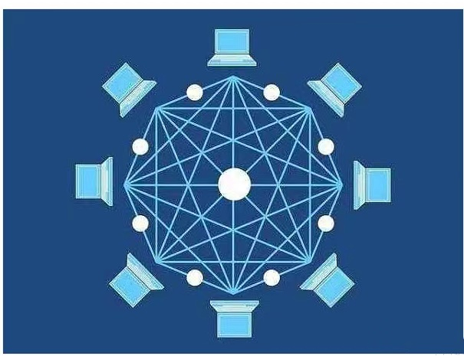
分布式存储
区块链每个节点都按照块链式结构存储完整的数据
区块链每个节点存储都是独立的、地位等同的，依靠共识机制保证存储的一致性
Notes:
区块链最吸引人的是其分布式存储的机制，即去中心化的思想。区块链中每一个区块上的信息记录，都是由参与记账的每一个电脑，即节点竞争记录的。去中心化的分布式存储数据可以说是区块链的特点之一，它可以在所有节点上实现分布式的数据存储，并完整保存下来。
区块链分布式存储可以很好地解决传统的集中式存储存在数据安全性和可靠性的问题，（分布式存储把一个完整的文件给切开，分成N片，我们称它为切片，然后把这N个切片加密数据存储到各个不同的硬盘上，每个硬盘只保存这个文件的一小部分。同时，有关切片文件的存储信息会被记录到区块链上，以防止信息被篡改。）
在区块链领域，分布式存储可以应用在很多场景中。例如沃尔玛早已就使用区块链平台保存支付数据提出了两项专利申请，涉及到供应商支付共享系统，并创建一个能够代表客户指定交易的网络，为供应商存储付款数据，同时也将确保付款数据安全。

Slide 8

智能合约
智能合约的三个特性：
1. 数据透明
2. 不可篡改
3. 永久运行
Notes:
智能合约是一种用计算机语言取代法律语言去记录条款的合约。智能合约是在区块链数据库上运行的计算机程序，可以在满足其源代码中写入的条件时自行执行。智能合约有三个技术特性
1. 数据透明
智能合约的数据处理是公开透明的，运行时任何一方都可以查看其代码和数据。
2. 不可篡改
部署在区块链上的智能合约代码以及运行产生的数据输出是不可篡改的，运行智能合约的节点不必担心其他节点恶意修改代码与数据。
3. 永久运行
支撑区块链网络的节点往往达到数百甚至上千，部分节点的失效并不会导致智能合约的停止，其可靠性理论上接近于永久运行，这样就保证了智能合约能像纸质合同一样每时每刻都有效。

Slide 9
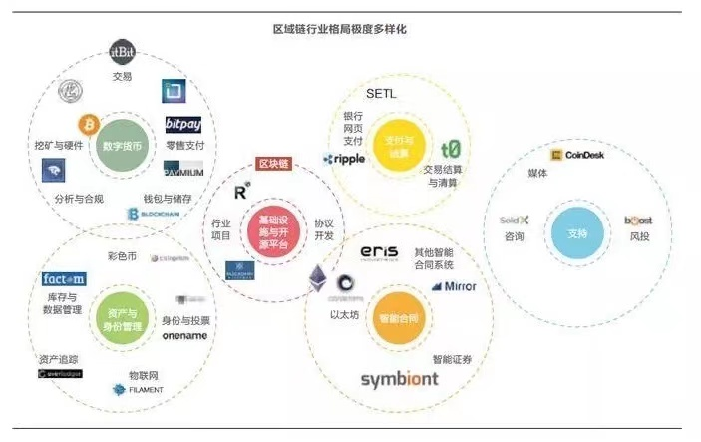
智能合约
工作原理
应用
开发人员为智能合约撰写代码
智能合约被上传到区块链网络上
用户与执行程序代码的结果达成协议
更新数据库并监督合约的条款
Notes:
下面介绍一下智能合约的工作原理。开发人员会为智能合约撰写代码，该代码包含一些会触发合约自动执行的条件，一旦编码完成，智能合约就会被上传到区块链网络上，即它们被发送到所有连接到网络的设备上。一旦将数据上传到所有设备上，用户就可以与执行程序代码的结果达成协议。然后更新数据库以记录合约的执行情况，并监督合约的条款以检查合规性。单独的一方无法操纵合约，因为对智能合约执行的控制权不在任何单独一方的手中。
智能合约在各个领域都有很广泛的应用，比如，与房屋租金协议相关的智能合约只有当业主收到租金才会触发自动执行，并将公寓的安全密钥发送给租户。这个合约可以确保租金的定期支付，并且每个月重启。

Slide 10
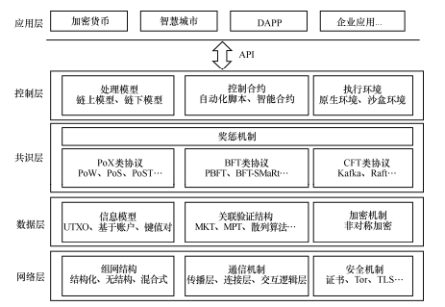
区块链体系结构
Notes:
接下来简单介绍一下区块链的体系结构。
如图所示，区块链通用层次化技术结构，自下而上分别为网络层、数据层、共识层、控制层和应用层。其中，网络层是区块链信息交互的基础，承载节点间的共识过程和数据传输，主要包括建立在基础网络之上的对等网络及其安全机制；数据层包括区块链基本数据结构及其原理；共识层保证节点数据的一致性，封装各类共识算法和驱动节点共识行为的奖惩机制；控制层包括沙盒环境、自动化脚本、智能合约和权限管理等，提供区块链可编程特性， 实现对区块数据、业务数据、组织结构的控制；应用层包括区块链的相关应用场景和实践案例，通过调用控制合约提供的接口进行数据交互。接下来由下一位同学介绍区块链技术的应用。

